Slide 1
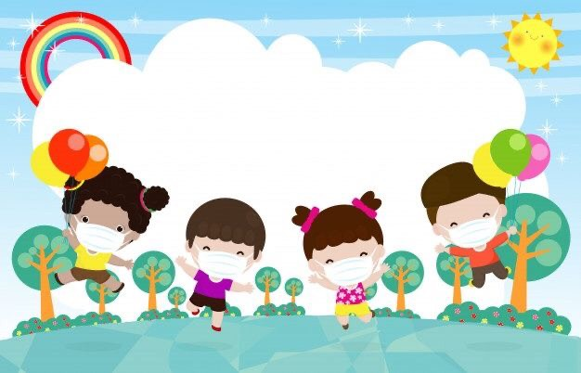
CHÀO MỪNG CÁC CON
ĐẾN VỚI BÀI GIẢNG ONLINE

Slide 2
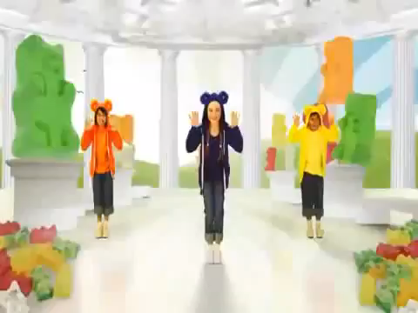


Nghỉ giải lao
Notes:
- Chúng mình cùng nghỉ giải lao bằng 1 điệu nhảy rất thú vị này nhé. Cô mời các bạn đứng lên và thư giãn cùng cô nào.

Slide 3

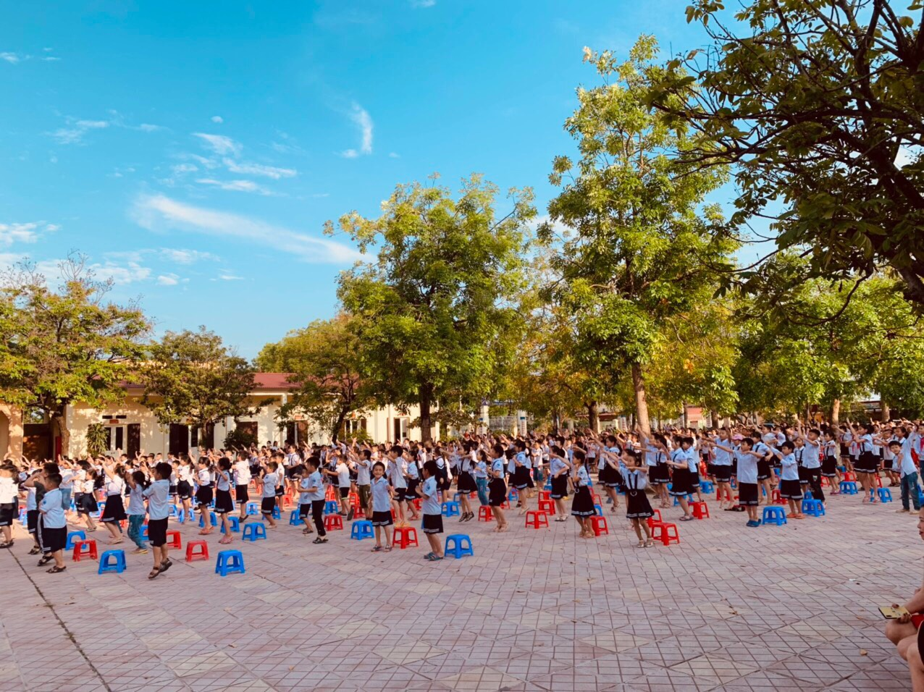
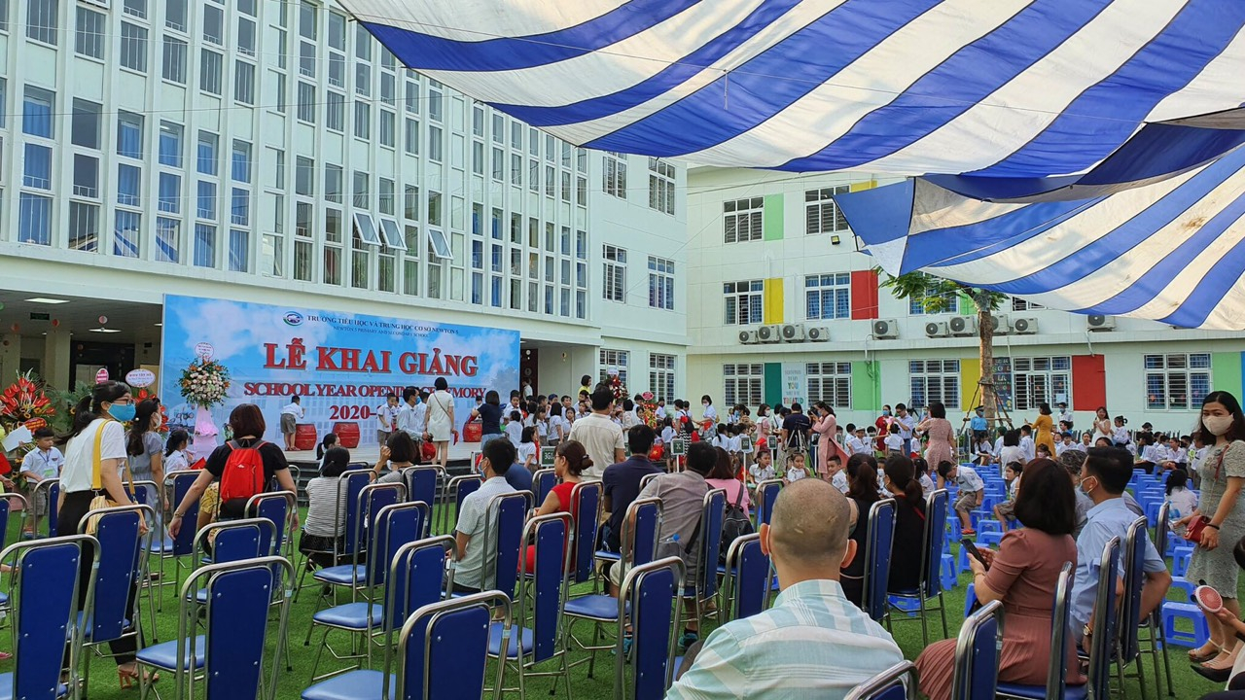
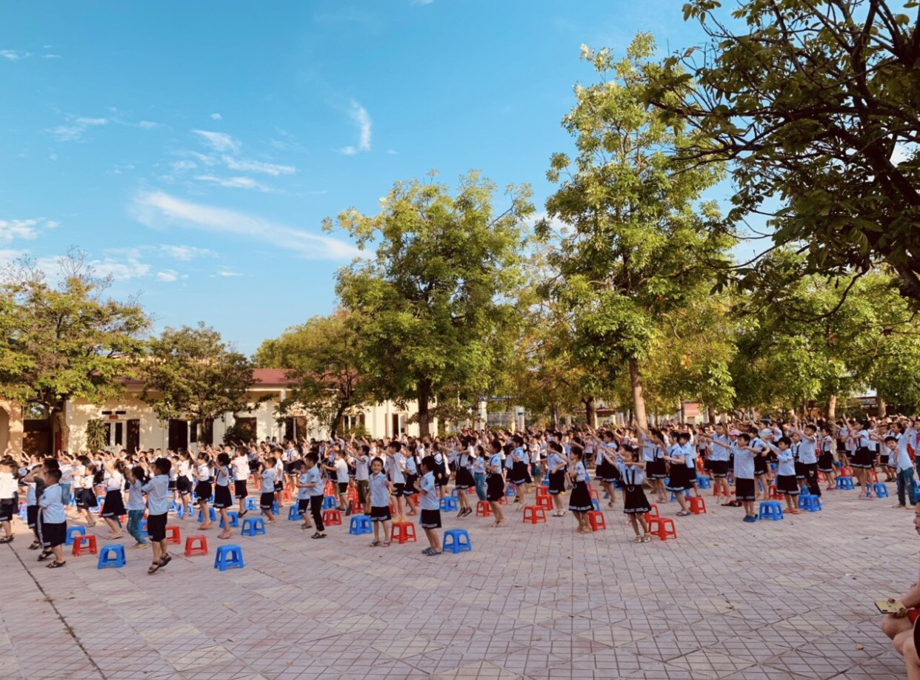
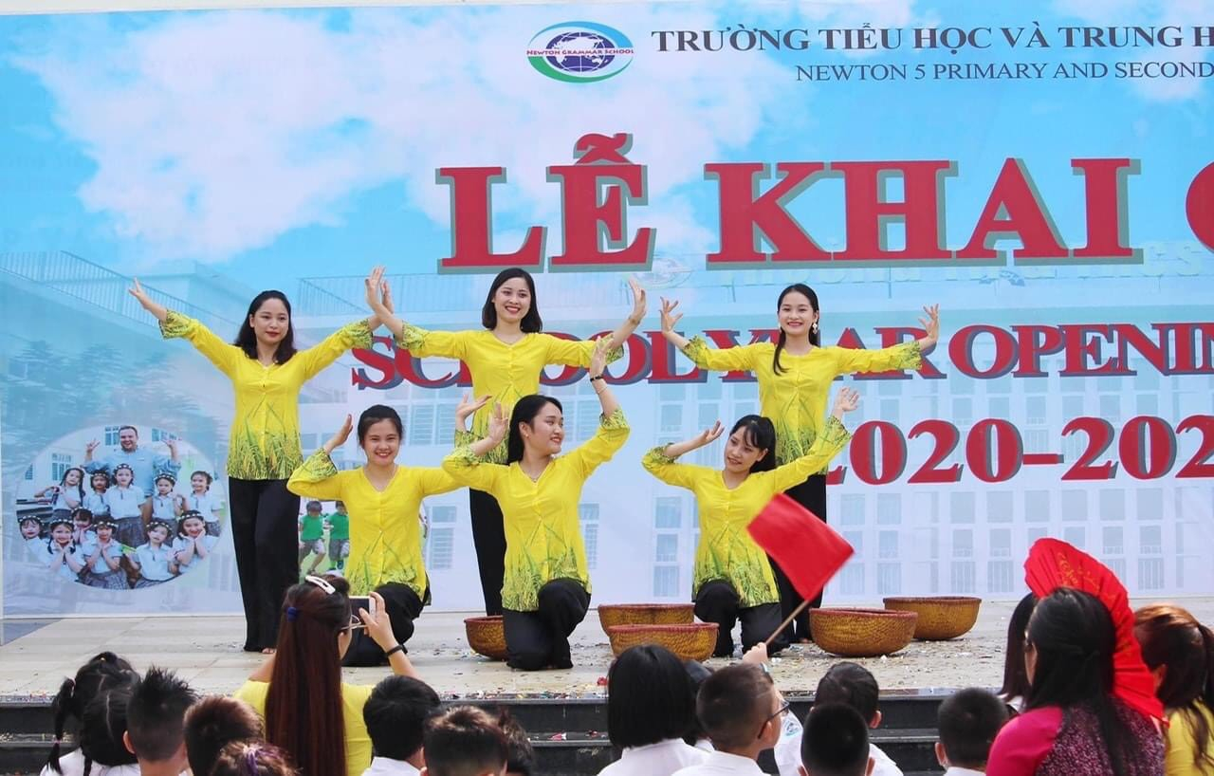
Notes:
Các bức ảnh này chụp ở đâu? Vào thời gian nào?
Chụp ở trường vào ngày 5/9/2020, ngày khai trường năm học 2020 – 2021

Slide 4


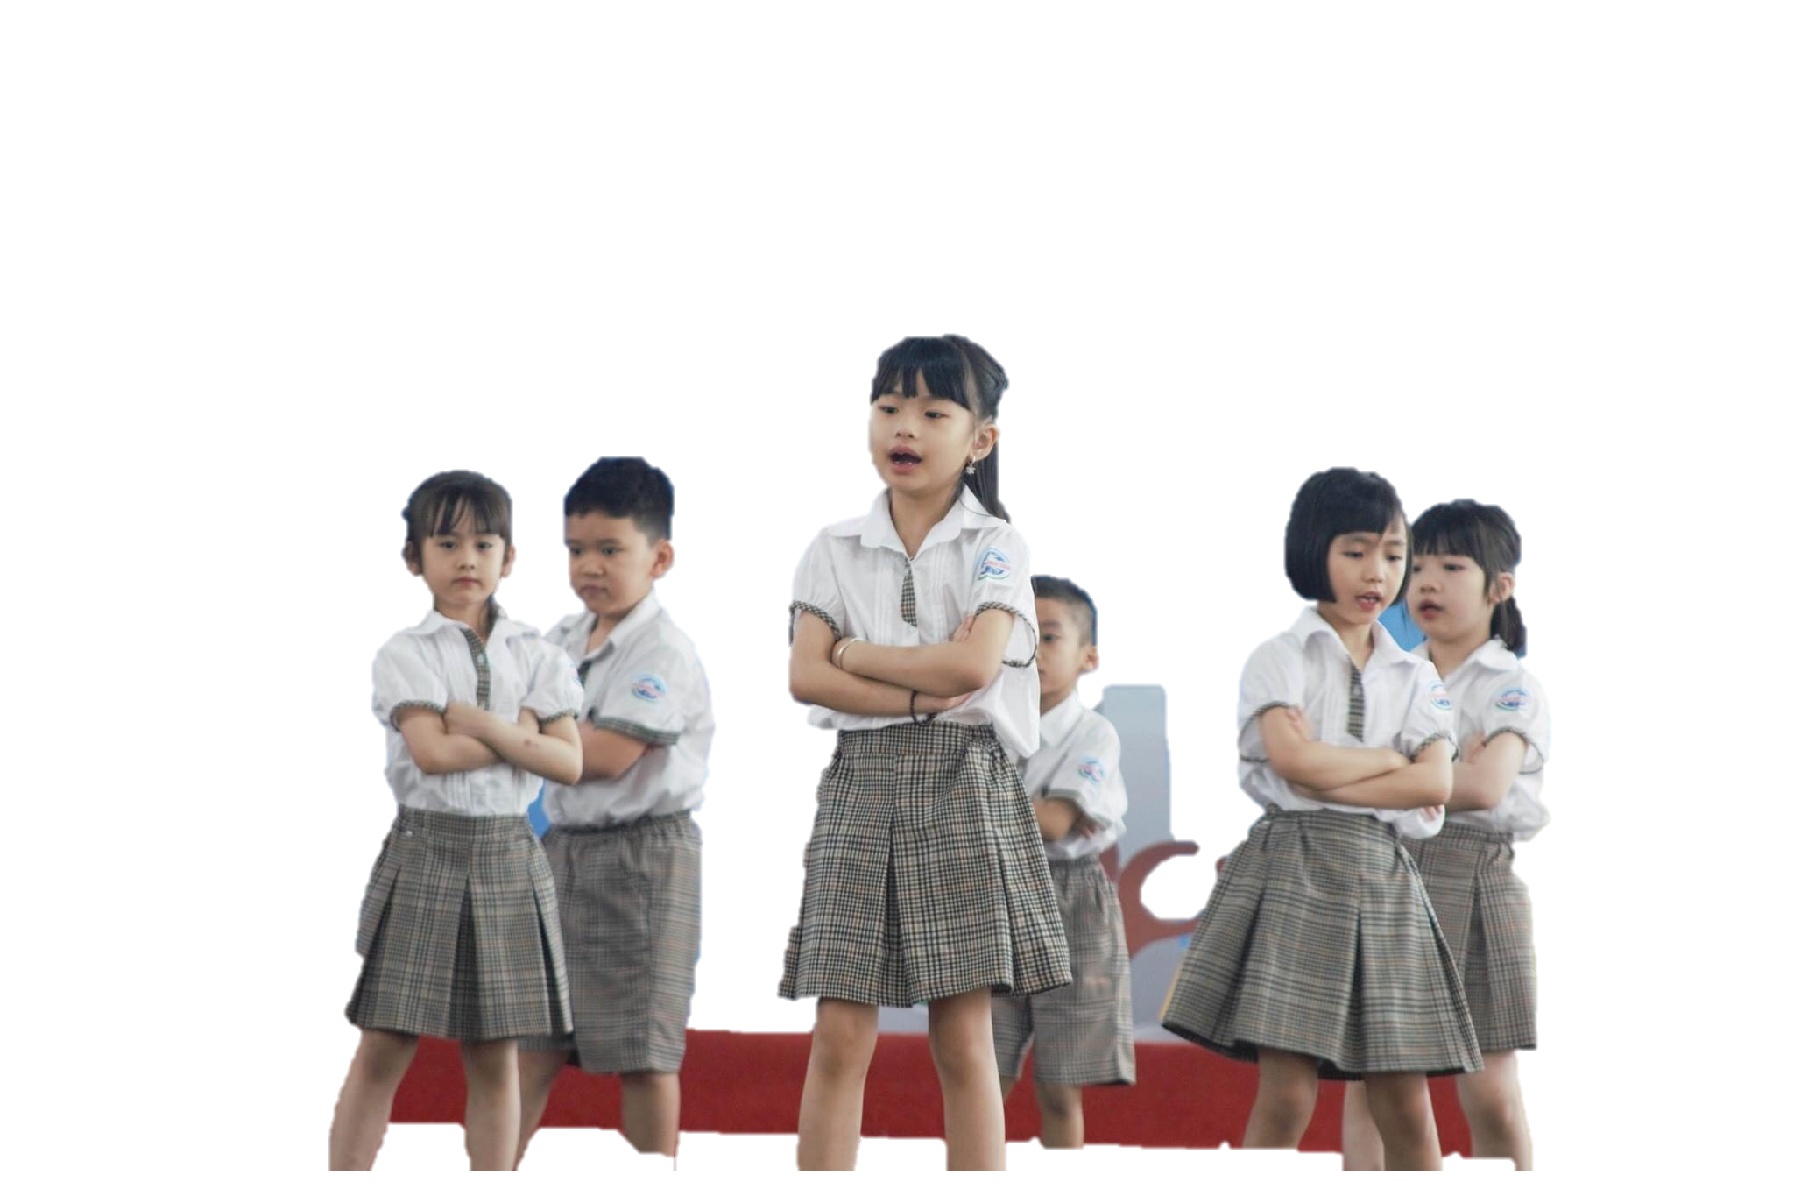
Em đã chuẩn bị những gì để đón ngày khai trường?
Notes:
Các con hãy nhớ lại và cho cô biết các con đã chuẩn bị gì cho ngày khai trường? Cảm xúc của con như thế nào?
Vậy là các con đã rất háo hức, vui vẻ, rụt rè, … khi tham gia buổi khai giảng đầu tiên. Các con ạ trong baafi tập đọc ngày hôm nay cung có một bận nhỏ tham gia buổi khai giảng của mình đấy. Vậy để biết đọc bạn ấy có cảm xúc ntn? Cbi những gì cô trò mình cùng nhau vào bài tập đọc …

Slide 5
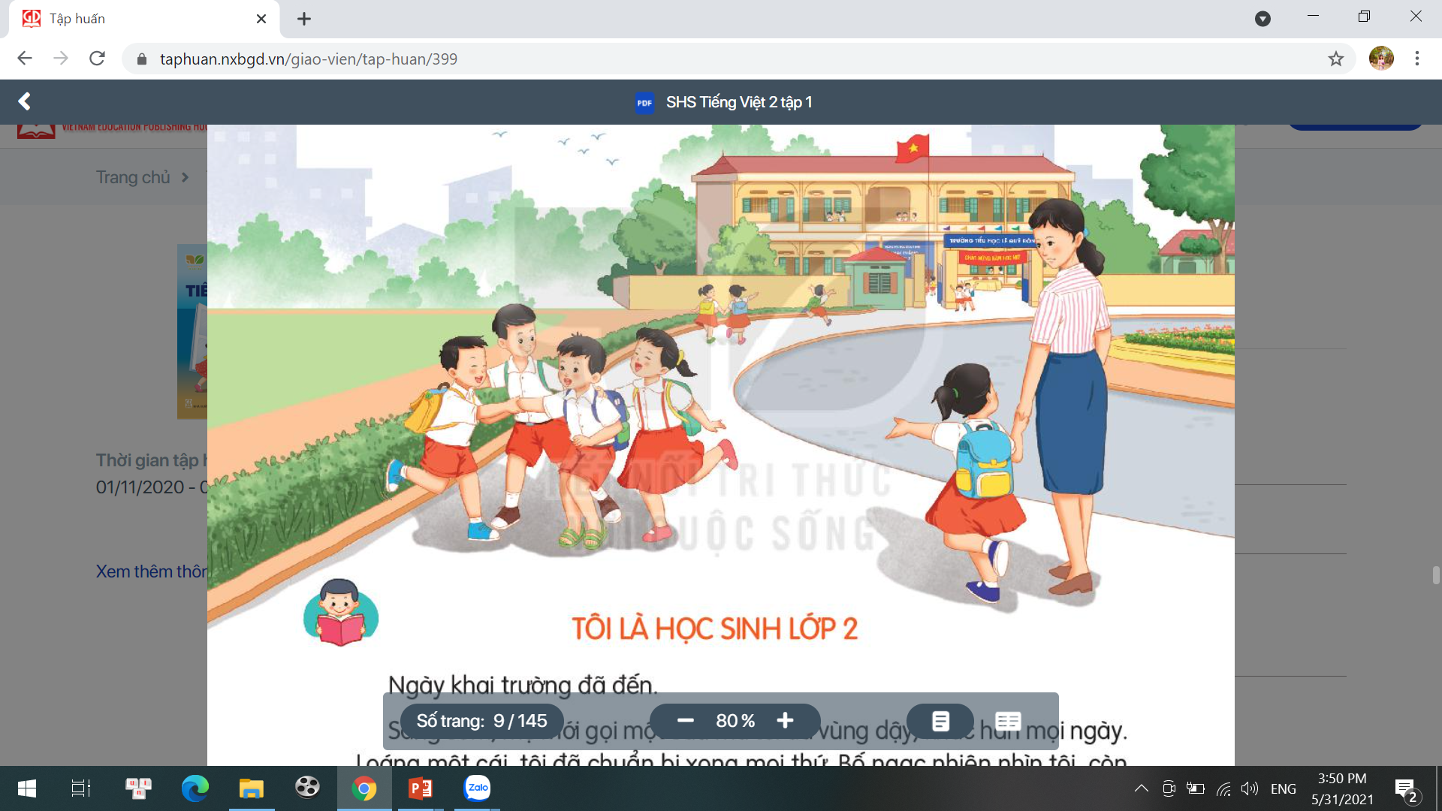


Em đã chuẩn bị những gì để đón ngày khai trường?
Notes:
Các con hãy nhớ lại và cho cô biết các con đã chuẩn bị gì cho ngày khai trường? Cảm xúc của con như thế nào?
Vậy là các con đã rất háo hức, vui vẻ, rụt rè, … khi tham gia buổi khai giảng đầu tiên. Các con ạ trong baafi tập đọc ngày hôm nay cung có một bận nhỏ tham gia buổi khai giảng của mình đấy. Vậy để biết đọc bạn ấy có cảm xúc ntn? Cbi những gì cô trò mình cùng nhau vào bài tập đọc …

Slide 6

1
EM LỚN LÊN TỪNG NGÀY

Slide 7
Thứ Hai ngày 6 tháng 9 năm 2021
Tiếng việt
Bài 1: Tôi là học sinh lớp 2
Tiết 1 + 2: Đọc – Tôi là học sinh lớp 2

Slide 8

Notes:
Các con cùng quan sát lên màn hình lắng nghe video của cô. Ở bài tập đọc này chúng mình sẽ đọc với giọng vui vẻ, haoof hứng.

Slide 9

TÔI LÀ HỌC SINH LỚP 2
Ngày khai trường đã đến.
Sáng sớm, mẹ mới gọi một câu mà tôi đã vùng dậy, khác hẳn mọi ngày. Loáng một cái, tôi đã chuẩn bị xong mọi thứ. Bố ngạc nhiên nhìn tôi, còn mẹ tủm tỉm. Tôi rối rít: “ Con muốn đến sớm nhất lớp”.
Tôi háo hức tưởng tượng ra cảnh mình đến đầu tiên, cất tiếng chào thật to những bạn đến sau. Nhưng vừa đến cổng trường, tôi đã thấy mấy bạn cùng lớp đang ríu rít nói cười ở trong sân. Thì ra, không chỉ mình tôi muốn đến sớm nhất. Tôi chào mẹ, chạy vào cùng các bạn.
Chúng tôi tranh nhau kể về chuyện ngày hè. Ngay cạnh chúng tôi, mấy em lớp 1 đang rụt rè níu chặt tay bố mẹ, thật giống tôi năm ngoái. Trước các em, tôi thấy mình lớn bổng lên. Tôi đã là học sinh lớp 2 rồi cơ mà.
(Văn Giá)
Bài được chia thành mấy đoạn?
Notes:
- Các con hãy đọc thầm bài tập đọc sau đó cho cô biết bài tập đọc được chia làm mấy đoạn nhé!

Slide 10
TÔI LÀ HỌC SINH LỚP 2
Ngày khai trường đã đến.
Sáng sớm, mẹ mới gọi một câu mà tôi đã vùng dậy, khác hẳn mọi ngày. Loáng một cái, tôi đã chuẩn bị xong mọi thứ. Bố ngạc nhiên nhìn tôi, còn mẹ tủm tỉm. Tôi rối rít: “ Con muốn đến sớm nhất lớp”.
Tôi háo hức tưởng tượng ra cảnh mình đến đầu tiên, cất tiếng chào thật to những bạn đến sau. Nhưng vừa đến cổng trường, tôi đã thấy mấy bạn cùng lớp đang ríu rít nói cười ở trong sân. Thì ra, không chỉ mình tôi muốn đến sớm nhất. Tôi chào mẹ, chạy vào cùng các bạn.
Chúng tôi tranh nhau kể về chuyện ngày hè. Ngay cạnh chúng tôi, mấy em lớp 1 đang rụt rè níu chặt tay bố mẹ, thật giống tôi năm ngoái. Trước các em, tôi thấy mình lớn bổng lên. Tôi đã là học sinh lớp 2 rồi cơ mà.
(Văn Giá)
1
2
3
Notes:
Gv chia đoan.
Gọi 3 hs lần lượt đọc theo đoạn.
- Gọi hs nêu từ khó.

Slide 11
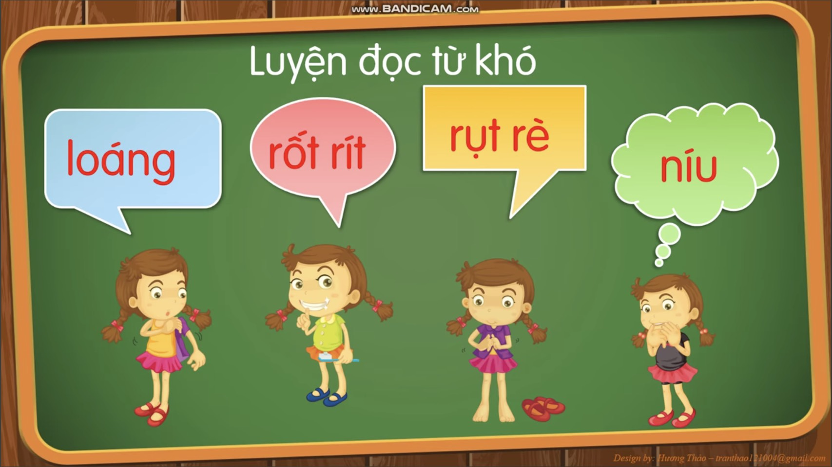
rối rít
Notes:
- Gọi Hs đọc từ khó, cá nhân, nhóm 3,4; cả lớp.

Slide 12
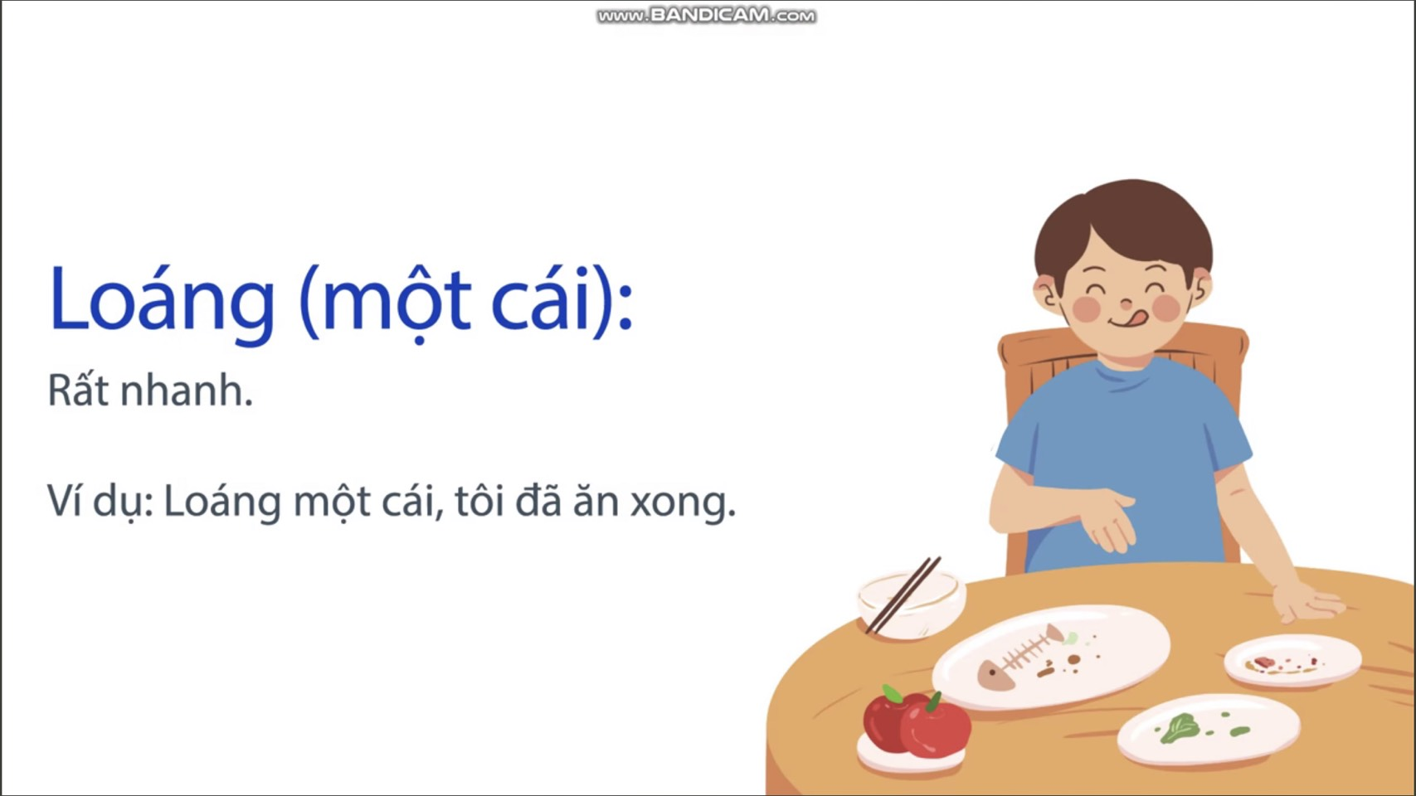
Notes:
GV giải nghĩa từ, gọi hs đặt câu

Slide 13
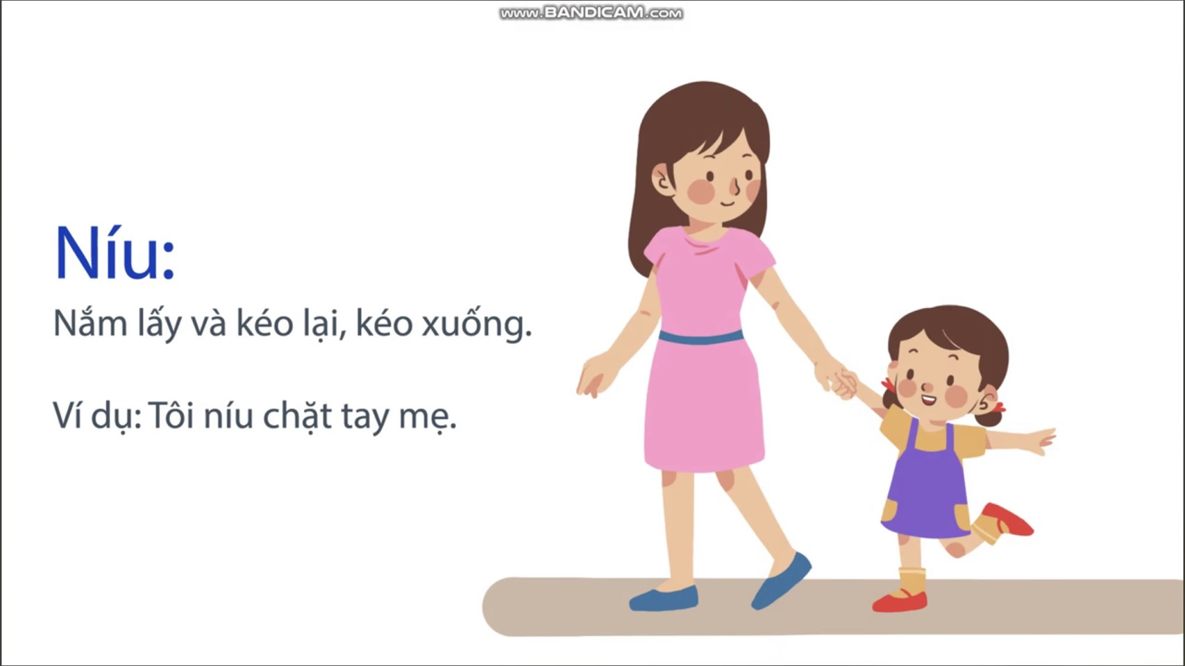

Slide 14
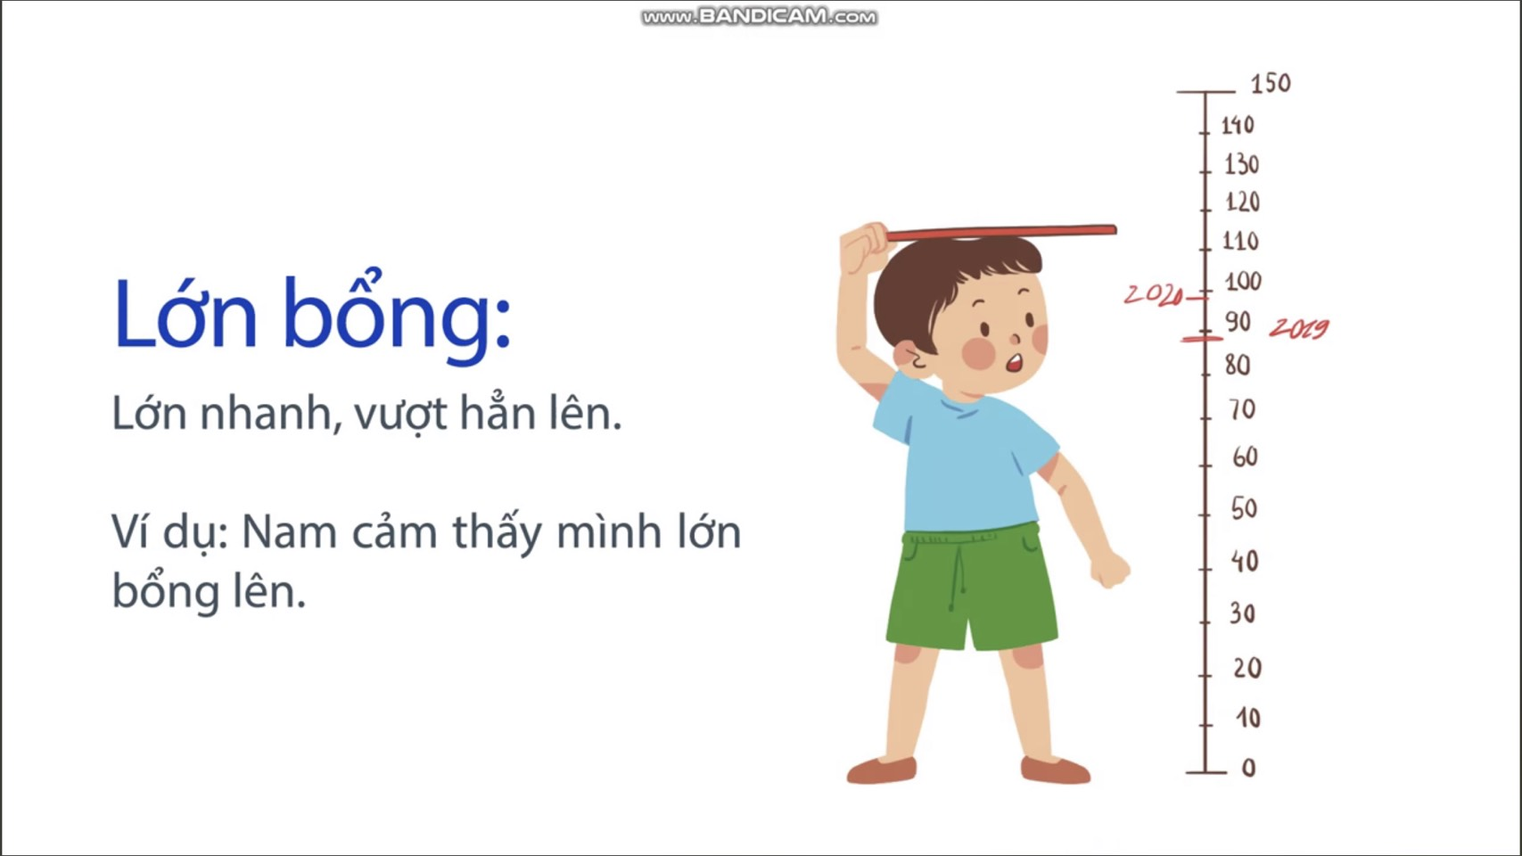

Slide 15

Luyện đọc câu dài
Ngay cạnh chúng tôi, mấy em lớp 1 đang rụt rè níu chặt tay bố mẹ, thật giống tôi năm ngoái.

Slide 16
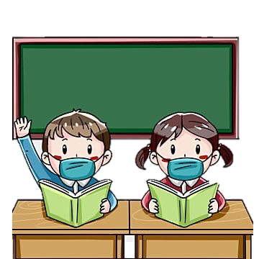
THI ĐỌC
Notes:
Gọi các nhóm thi đọc với nhau, cả lớp nx, bình chọn. Gv khen…

Slide 17
TÔI LÀ HỌC SINH LỚP 2
Ngày khai trường đã đến.
Sáng sớm, mẹ mới gọi một câu mà tôi đã vùng dậy, khác hẳn mọi ngày. Loáng một cái, tôi đã chuẩn bị xong mọi thứ. Bố ngạc nhiên nhìn tôi, còn mẹ tủm tỉm. Tôi rối rít: “ Con muốn đến sớm nhất lớp”.
Tôi háo hức tưởng tượng ra cảnh mình đến đầu tiên, cất tiếng chào thật to những bạn đến sau. Nhưng vừa đến cổng trường, tôi đã thấy mấy bạn cùng lớp đang ríu rít nói cười ở trong sân. Thì ra, không chỉ mình tôi muốn đến sớm nhất. Tôi chào mẹ, chạy vào cùng các bạn.
Chúng tôi tranh nhau kể về chuyện ngày hè. Ngay cạnh chúng tôi, mấy em lớp 1 đang rụt rè níu chặt tay bố mẹ, thật giống tôi năm ngoái. Trước các em, tôi thấy mình lớn bổng lên. Tôi đã là học sinh lớp 2 rồi cơ mà.
(Văn Giá)
Notes:
Cô thấy các con học tập chăm chỉ, đọc bài văn hay và trôi chảy cô thưởng cho các con 1 trò chơi các con có muốn tham gia trò chơi cùng cô k nào? trò chơi của cô có tên là giải cứu nàng tiên cá.

Slide 18





GIẢI CỨU NÀNG TIÊN CÁ
Notes:
Đố các con biết đây là hình ảnh gì?
Các con ạ đây chính là nàng tiên cá và mụ phù thuỷ độc ác.

Slide 19


Quay lại
Để có được đôi chân, Ariel tội nghiệp phải tìm đủ những viên ngọc trai dưới đáy dại dương dâng lên mụ phù thủy. Các em hãy giúp nàng bằng cách trả lời các câu hỏi nhé.

Slide 20


1
2
3
4
Notes:
Ấn vào số ra câu hỏi.
Ấn viên ngọc trai để ngọc trai biến mất.
Ấn ngôi sao để chuyển slide.

Slide 21


Trả lời câu hỏi
1. Những chi tiết nào cho thấy bạn nhỏ rất háo hức đến trường vào ngày khai trường?
A. vùng dậy
B. muốn đến sớm nhất lớp
C. chuẩn bị rất nhanh
D. thấy mình lớn bổng lên
Notes:
Ấn ngọc trai quay lại đại dương

Slide 22
Trả lời câu hỏi
2. Bạn ấy có thực hiện được mong muốn đến sớm nhất lớp không? Tại sao?
Bạn ấy không thực hiện được mong muốn đó. Bởi vì các bạn khác cũng háo hức và mong muốn đến sớm giống như bạn nhỏ.
Notes:
Gọi hs đọc đề bài, tl. Gv nx.

Slide 23
Trả lời câu hỏi
3. Bạn ấy nhận ra mình thay đổi như thế nào khi lên lớp 2?
Bạn ấy thấy mình lớn bổng lên.
Notes:
Gọi hs đọc đề bài, trả lời, nx.

Slide 24

Con thấy mình có thay đổi gì lên lớp 2?
Notes:
Vậy khi lên lớp 2 các con thấy mình thay đổi như thế nào?
=> Cmk đã là nhưng cô cậu học trò lớp 2 rồi đấy, vậy nên cô mong chúng mk sẽ tự giác hơn trong học tập và giúp đỡ bố mẹ nhiều hơn nhé!

Slide 25




4. Tìm tranh thích hợp với mỗi đoạn trong bài đọc
Notes:
Bức tranh 1 vẽ gì? Sẽ tương ứng với đoạn nào?
Tương tự bức tranh 2,3

Slide 26
Ngày khai trường đã đến.
Sáng sớm, mẹ mới gọi một câu mà tôi đã vùng dậy, khác hẳn mọi ngày. Loáng một cái, tôi đã chuẩn bị xong mọi thứ. Bố ngạc nhiên nhìn tôi, còn mẹ tủm tỉm. Tôi rối rít: “ Con muốn đến sớm nhất lớp”.
Notes:
Gọi hs đọc lại từng đoạn theo cá nhân.

Slide 27
Tôi háo hức tưởng tượng ra cảnh mình đến đầu tiên, cất tiếng chào thật to những bạn đến sau. Nhưng vừa đến cổng trường, tôi đã thấy mấy bạn cùng lớp đang ríu rít nói cười ở trong sân. Thì ra, không chỉ mình tôi muốn đến sớm nhất. Tôi chào mẹ, chạy vào cùng các bạn.

Slide 28
Chúng tôi tranh nhau kể về chuyện ngày hè. Ngay cạnh chúng tôi, mấy em lớp 1 đang rụt rè níu chặt tay bố mẹ, thật giống tôi năm ngoái. Trước các em, tôi thấy mình lớn bổng lên. Tôi đã là học sinh lớp 2 rồi cơ mà.

Slide 29
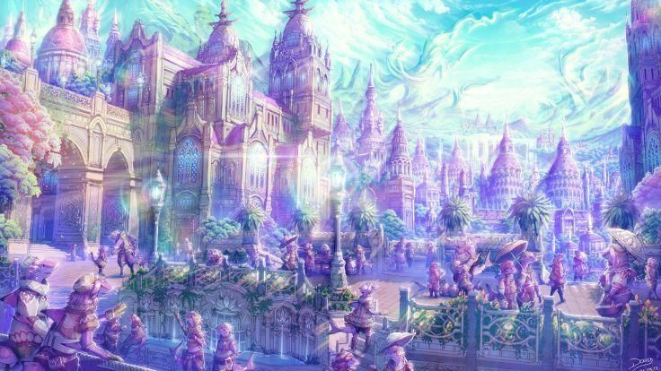
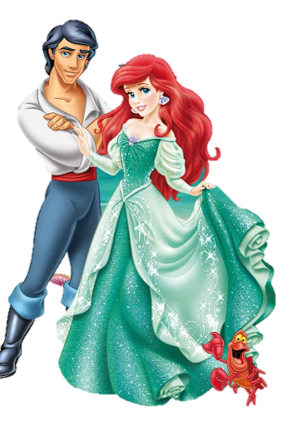
Cám ơn các bạn học sinh thông thái. Nhờ có các bạn ta có được đôi chân và cuộc sống hạnh phúc. Chúc các bạn học thật giỏi nha.
Notes:
Trò chơi vừa rồi cùng chính là các câu hỏi trong phần tìm hiểu bài đấy các con ạ.

Slide 30





Luyện đọc lại
Notes:
- Chúng mình cùng quay lại bài học nhé. Chúng mình vừa đọc bài và tìm hiểu bài rồi đúng k nào? bây gì cô trò mình chuyển sang phần luyện đọc lại. các con lắng nghe cô đọc mẫu nhé. Chú ý đọc với giọng vui vẻ, hào hứng các con rõ chưa nào.

Slide 31
TÔI LÀ HỌC SINH LỚP 2
Ngày khai trường đã đến.
Sáng sớm, mẹ mới gọi một câu mà tôi đã vùng dậy, khác hẳn mọi ngày. Loáng một cái, tôi đã chuẩn bị xong mọi thứ. Bố ngạc nhiên nhìn tôi, còn mẹ tủm tỉm. Tôi rối rít: “ Con muốn đến sớm nhất lớp”.
Tôi háo hức tưởng tượng ra cảnh mình đến đầu tiên, cất tiếng chào thật to những bạn đến sau. Nhưng vừa đến cổng trường, tôi đã thấy mấy bạn cùng lớp đang ríu rít nói cười ở trong sân. Thì ra, không chỉ mình tôi muốn đến sớm nhất. Tôi chào mẹ, chạy vào cùng các bạn.
Chúng tôi tranh nhau kể về chuyện ngày hè. Ngay cạnh chúng tôi, mấy em lớp 1 đang rụt rè níu chặt tay bố mẹ, thật giống tôi năm ngoái. Trước các em, tôi thấy mình lớn bổng lên. Tôi đã là học sinh lớp 2 rồi cơ mà.
(Văn Giá)
Notes:
Cô thấy các bạn đọc rất hay và diễn cảm rồi về nhà chúng mình sẽ luyện đọc thêm nhé. Bây giờ chúng mình chuyển sang hoạt động 2 luyện tạp theo văn bản đọc. cô mời 1 bạn đọc cho cô yêu cầu 1.

Slide 32
Luyện tập theo văn bản đọc
Notes:
Tổ chức cho học sinh luyện đọc lại. Gọi hs đọc theo cá nhân, nhóm 2,3 cả bài. Lưu ý hs đọc diễn cảm

Slide 33




1. Từ nào dưới đây nói về các em lớp 1 trong ngày khai trường ?
A. ngạc nhiên
B. háo hức
C. rụt rè
Notes:
Tìm cho cô đoạn văn có chứa từ ngữ diễn tả cảm xúc của các em học sinh lớp 1 trong ngày khai trường.
Vậy đáp án cần điền là đáp án nào?
Vậy bạn nào hãy chia sẻ cho cô và các bạn cùng nghe về cảm xúc của con khi học ol.
Qua yêu cầu 1 cô thấy các bạn nhớ bài rất tốt cô khen cả lớp. bây giờ chúng mình cùng chuyển sang yêu cầu 2 nhé.

Slide 34


Thực hiện các yêu cầu sau:
a. Nói lời chào tạm biệt mẹ trước khi đến trường.
b. Nói lời chào thầy cô giáo khi đến lớp
c. Cùng bạn nói và đáp lời chào khi gặp nhau ở sân trường.

Slide 35



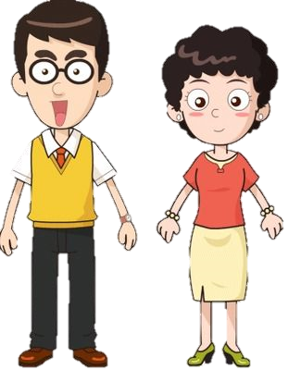





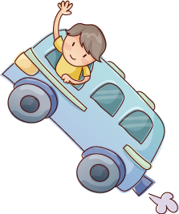
a. Nói lời chào tạm biệt bố mẹ trước khi đến trường.
Notes:
Cô mời 1 bạn đọc cho cô yêu cầu 2.
các con hãy dựa vào bức tranh trên màn hình của cô 1 bạn là bố hoặc mẹ và 1 bạn là con đóng vai thực hiện yêu cầu này nhé.
Ngoài việc chào tạm biệt bố mẹ trước khi đến lơp chúng mình còn chào ông bà nữa đúng k nào? vậy bây giờ 2 bạn sẽ đóng vai ông bà và cháu cho cô nào? không chỉ có người thân của chúng mình mà đôi khi nhà chúng mình còn có khách vậy các con sẽ chào như thế nào?
Trước khi đến trường các con chào bố mẹ này, các con còn chào ông bà và những người thân trong gia đình mình nữa các con nhớ chưa nào.
Các con đã thực hành tốt phần a nói lời chào tạm biệt bố mẹ trước khi đến trường rồi vậy bay giờ chúng mình thực hành tiếp phần b nhé.

Slide 36

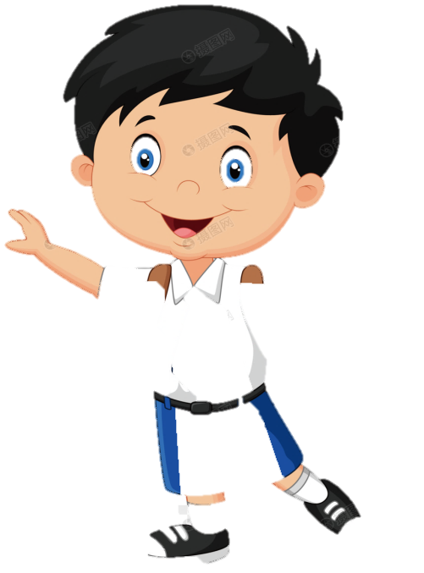
b.Nói lời chào thầy cô giáo khi đến lớp.
Notes:
Khi gặp thầy cô thì các con sẽ chào thầy cô như thế nào? ngoài chào thầy cô giáo chủ nhiệm ra thì mình có chào các thầy cô giáo bộ môn khác k?
Khi đến trường chúng mình bước vào cổng trường thì chúng mình gặp bác gì ạ? Vậy các con sẽ chào bác thế nào?
Khi đến trường các con gặp bác bảo vệ đầu tiên và chúng mình sẽ chào bác bảo vệ này, sau đó vào trong trường các con gặp các thầy cô giáo các con cũng chào các thầy cô nữa các con nhé.

Slide 37

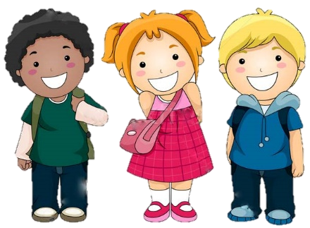

Nói lời chào các bạn
c. Cùng bạn nói và đáp lời chào khi gặp nhau ở sân trường.
Notes:
Chúng mình cùng chuyển snag yêu cầu c. khi đến trường mình gặp các bạn thì mình sẽ chào nhau như thế nào cô mời 2 bạn đóng vai thực hiện yêu cầu này.
Qua yêu cầu 2 này cô thấy các con đóng vai rất tốt, các con lễ phép khi chào người lớn tuổi hơn mình. Cô khen cả lớp.
Cô mời 1 bạn đọc cho cô bài tôi là học sinh lớp 2.

Slide 38
TÔI LÀ HỌC SINH LỚP 2
Ngày khai trường đã đến.
Sáng sớm, mẹ mới gọi một câu mà tôi đã vùng dậy, khác hẳn mọi ngày. Loáng một cái, tôi đã chuẩn bị xong mọi thứ. Bố ngạc nhiên nhìn tôi, còn mẹ tủm tỉm. Tôi rối rít: “ Con muốn đến sớm nhất lớp”.
Tôi háo hức tưởng tượng ra cảnh mình đến đầu tiên, cất tiếng chào thật to những bạn đến sau. Nhưng vừa đến cổng trường, tôi đã thấy mấy bạn cùng lớp đang ríu rít nói cười ở trong sân. Thì ra, không chỉ mình tôi muốn đến sớm nhất. Tôi chào mẹ, chạy vào cùng các bạn.
Chúng tôi tranh nhau kể về chuyện ngày hè. Ngay cạnh chúng tôi, mấy em lớp 1 đang rụt rè níu chặt tay bố mẹ, thật giống tôi năm ngoái. Trước các em, tôi thấy mình lớn bổng lên. Tôi đã là học sinh lớp 2 rồi cơ mà.
(Văn Giá)
Notes:
Hôm nay chúng mình học bài tập đọc nào? các con về nhà luyện đọc lại bài tập đọc này và xem trước cho cô bài tập đọc sau nhé. Tiết học đến đây là kết thúc cảm ơn các con đã lắng nghe.

Slide 39
Nhiệm vụ (BTVN):
- Đọc 3 lần bài Tôi là học sinh lớp 2.
Làm bài tập trong VBT trang 4 ( từ bài 1 – bài 4).
Notes:
Hôm nay chúng mình học bài tập đọc nào? các con về nhà luyện đọc lại bài tập đọc này và xem trước cho cô bài tập đọc sau nhé. Tiết học đến đây là kết thúc cảm ơn các con đã lắng nghe.

Slide 40


Tạm biệt và hẹn gặp lại
các con vào những tiết học sau!

